Slide 1



Đồ Án CNTT : Xây Dựng Phần Mềm Quản Lý Quán Cafe
Giáo viên hướng dẫn: Thầy Trần Công Tú
Sinh viên thực hiện:
Phạm Dĩ Bằng MSSV: 17110246
Nguyễn Phạm Đình Khang MSSV: 16110114

Slide 2
PHẦN MỞ ĐẦU
PHẦN NỘI DUNG
PHẦN KẾT LUẬN
DEMO SẢN PHẨM

Slide 3
Phần mở đầu
1. Lý do chọn đề tài
Lý do chọn đề tài
Do sự phát triển mạnh mẽ của thời đại công nghệ
Nhằm đáp ứng nhu cầu của của quán
Những ưu điểm của phần mềm góp phần quan trọng trong việc kinh doanh của quán

Slide 4
Phần mở đầu
2. Mục đích nghiên cứu
Xây dựng phần mềm để giúp nhân viên tại quán thuận tiện cho việc gọi món, chuyển bàn ghép bàn, xuất hóa đơn cho khách hàng
Mục đích nghiên cứu
Quản lý của quán có thể quản lý tất cả nhân viên của mình cũng như quản lý mọi vấn đề tại quán trên phần mềm này.

Slide 5
Phần mở đầu
3. Yêu cầu đặt ra
Giao diện dễ sử dụng
Tiết kiệm tối đa sức lao động
Giúp đội ngũ nhân viên hoạt động chuyên nghiệp hơn
Tạo sự yên tâm cho khách hàng
Báo cáo rõ doanh thu khi cần

Slide 6
Phần mở đầu
4. Phương pháp nghiên cứu
Qua quá trình khảo sát một số phần mềm hiện có như Cukcuk, KiotViet:
Giao diện trực quan dễ sử dụng
Ưu điểm chung
Tự động tính tiền và xuất hóa đơn
Quản lý doanh thu chặt chẽ
Một số tính năng thừa
Nhược điểm chung
Chi phí giá thành khá cao

Slide 7
Phần nội dung
Yêu cầu hệ thống
Về chức năng:
Đặt món
Tìm món
Thanh toán
Báo cáo doanh thu
Quản lý món
Quản lý tài khoản: Tài khoản quản lý và tài khoản nhân viên

Slide 8
Phần nội dung
Yêu cầu hệ thống
Về hình thức:
Bộ phận quản lý sẽ do chủ quán quản lý và người quản lý chịu trách nhiệm mọi hoạt động gồm:
Quản lý bàn (thêm, xóa, tạm ngừng hoạt động của bàn).
Quản lý thông tin cá nhân của nhân viên.
Bộ phận nhân viên thu ngân sẽ có các nhiệm vụ chính:
Quản lý trạng thái của bàn: bàn trống, bàn đang có khách ngồi.
Quản lý việc in hóa đơn thanh toán cho khách.
Quản lý việc thay đổi trạng thái bàn: chuyển bàn, tách bàn, ghép bàn.
Quản lý việc gọi món của khách

Slide 9
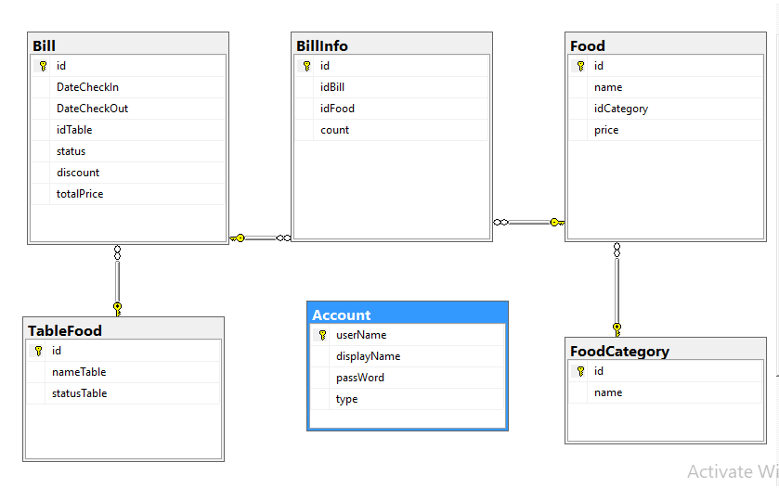
Phần nội dung
Thiết kế cơ sở dữ liệu

Slide 10
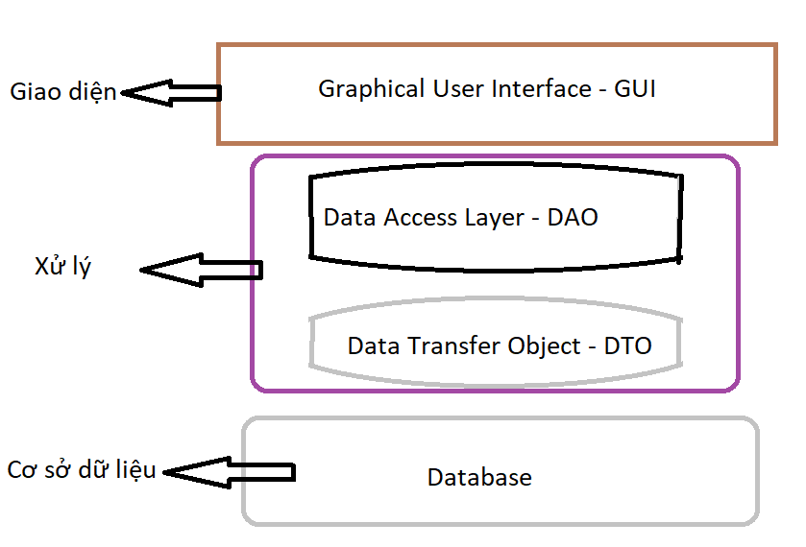
Phần nội dung
Thiết kế phần mềm
Kiến trúc phần mềm gồm 3 lớp:
Lớp giao diện
Lớp xử lý
Lớp cơ sơ dữ liệu

Slide 11
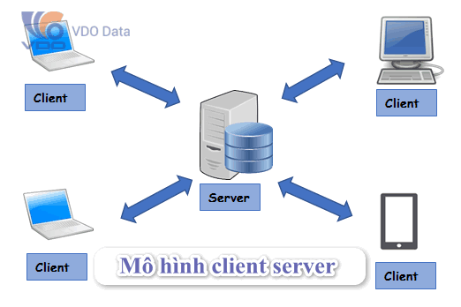
Phần nội dung
Thiết kế phần mềm
Cách thức hoạt động mô hình Clien- Server của phần mềm
Khi client gửi dữ liệu xuống database thì máy server sẽ tự động cập nhật nếu phát hiện database thay đổi

Slide 12
Phần nội dung
Thiết kế phần mềm
Mô hình Client – Server
Sự tiện dụng của kết nối trong việc gọi món
Ưu điểm
Đảm nhận phần nào công việc tại quầy
Nhược điểm
Có nhiều nguy cơ xung đột dữ liệu

Slide 13
Phần Kết luận
Nhận xét:
Thực hiện được hầu hết các yêu cầu giảng viên giao.
Làm được các kỹ thuật đòi hỏi yêu cầu cao hơn như: phân quyền loại tài khoản đăng nhập, kỹ thuật Databinding,...
Các phần đã đạt được:
Xây dựng được các chức năng chính của một phần mềm quản lý
Giao diện sản phẩm ưa nhìn và dễ dùng
Không phát sinh nhiều lỗi khiến phần mềm không sử dụng được
Các phần chưa đạt được:
Chưa đóng gói được sản phẩm phần mềm

Slide 14
Phần Kết luận
Nhược điểm của phần mềm:
Mức độ bảo mật thông tin còn thấp, chưa mã hóa mật khẩu.
Một số tính năng vẫn chưa hoàn thiện nhất có thể như: thêm Danh mục thức ăn,...
Hướng phát triển phần mềm:
Thực hiện thêm nhiều chức năng, tính năng như:
- Đặt bàn: Phần mềm có thể cho khách dùng để đặt bàn, gọi món,...
- Giảm giá theo từng loại thức ăn: phù hợp hơn so với thực tế.
- Quyền admin thêm quản lý nhân sự

Slide 15


